Slide 1
2º TALLER DE LA CRM SOBRE PROGRAMAS DE TRABAJADORES TEMPORALES EXTRANJEROS.
Enfoque Intra Regional o Sur-Sur
28 y 29 de abril 2011
República Dominicana

Slide 2
Introducción
En el proceso migratorio participan los Estados de origen, de tránsito y de destino; quienes comparten cuotas de responsabilidad territorial en la protección de los derechos humanos y laborales en función de sus políticas públicas en materia de migración, de las leyes de la materia y del derecho internacional de derechos humanos y de protección de los trabajadores migrantes, de acuerdos bilaterales o multilaterales y de implementación de buenas prácticas al respecto.

Slide 3
Objetivo
Abordar el desarrollo de políticas de migración laboral en los países de destino.
Mencionar las características de la migración Sur- Sur.
Comentar acerca de la migración en El Salvador.
Protección de los trabajadores Migrantes y sus familias.
Propuestas de Políticas Migratorias.

Slide 4
Políticas de Migración Laboral en Países de Destino
Los países de destino o destinatarios de la fuerza laboral extranjera, son los principales responsables de asegurar el respeto a los derechos humanos y laborales de los trabajadores migrantes.

Slide 5
…
Los países de destino deben de celebrar con los países de origen, acuerdos de regularización de trabajadores en condiciones irregulares.
Asimismo deben de celebrar acuerdos bilaterales o multilaterales con países de origen de aceptación de mano de obra extranjera, bajo programas de migración temporal circular y trabajo decente.
Deben realizar estudios sobre sectores económicos específicos necesitados de mano de obra extranjera, lo cual contribuye a dinamizar sus economías.

Slide 6
…
Garantizar el derecho a la seguridad social y previsional de los trabajadores inmigrantes.
Garantizarles el acceso a la justicia (administrativa y judicial), en la demanda de sus derechos laborales.
Asegurarles la transferencia de las cotizaciones previsionales a los estados de origen de los trabajadores emigrantes para que gocen de un retiro digno.

Slide 7
…
Crear comisiones binacionales que aseguren la protección de los derechos laborales de los trabajadores emigrantes.
Crear en coordinación con los países de origen campañas de información y divulgación de los derechos laborales que les asisten en sus estados y la obligación de estos de cumplírselos.
Facilitar la transferencia de remesas, capitales, competencias y conocimientos a sus países de origen.

Slide 8
…
Asegurarles en general su bienestar social, integración y cohesión social.
Revisar los sistemas de admisión de mano de obra extranjera.

Slide 9
Migración sur-sur
Características:
Comparten fronteras comunes
Aproximación geográfica
Países con índices de desarrollo coincidentes o similares.

Slide 10
… según la OIM
El 33% de la migración global se da entre países del sur a países del norte
El 32% de la migración global se da entre países sur-sur
El 28% de la migración se da entre países del norte
El 7% de la migración se da de países del norte a países del sur

Slide 11
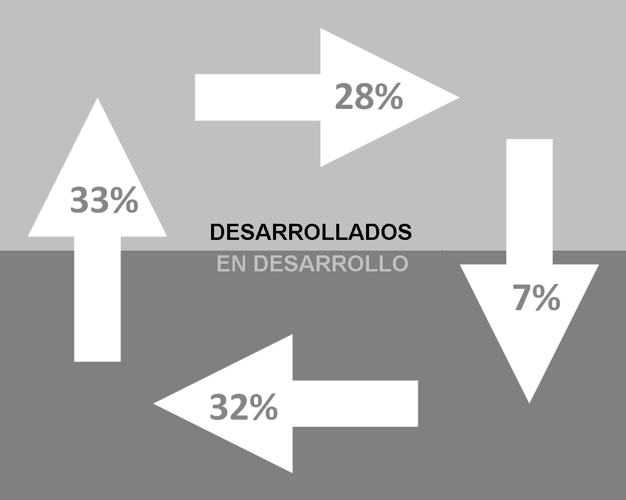
…

Slide 12


MIGRACIÓN EN EL SALVADOR

Slide 13
Migración en El Salvador
Como país de origen, El Salvador ha sido un país expulsor u oferente de mano de obra al exterior.
Como país de tránsito, tradicionalmente, el territorio ha sido un estado de paso de personas de casi todas partes del mundo (latinoamericanos-asiáticos).

Slide 14
Como país de destino
…una mirada a la dolarización(2001)
CA-4 (2006)
Salario Mínimo Legal
Art. 10 Código de Trabajo.

Slide 15
Protección de los Trabajadores Migrantes
Carta Internacional de Derechos Humanos
Declaración Universal de los Derechos Humanos-ONU
PIDCYP
PIDESC
Declaración de Filadelfia.
CN
Legislación Interna

Slide 16
Convención Internacional sobre la Protección de los Derechos de todos los Trabajadores Migrantes y de sus Familias.
Inspección de trabajo. C 81 O.I.T.
Aprobación de la Ley Especial de Atención al Trabajador Migrante y su núcleo Familiar

Slide 17
Propuestas de Políticas Migratorias
Creación de una Comisión Nacional y Regional de Políticas Migratorias.
Creación de un observatorio laboral intrarregional.
Celebración de Convenios Interinstitucionales y con socios estratégicos.
Impulsar un acuerdo regional que permita el acceso a la seguridad previsional, a la portabilidad de las pensiones y a la transferencia de las cotizaciones bajo un solo mecanismo que permita el acceso a un retiro en condiciones dignas de los trabajares(as) migrantes regionales e intrarregionales en su Estado de origen. Art. 32 CIPDTMyF
Creación de la figura del “agregado laboral”

Slide 18
Propuestas de Políticas Migratorias
Celebrar acuerdos marcos a nivel regional:
De regulación de personas y de trabajadores migratorios intrarregionales en condiciones irregulares.
De implementación de programas de recepción de mano de obra intrarregional en condiciones de una migración temporal circular bajo el esquema de trabajo decente con programas de retorno voluntario.
Impulsar el proyecto de emisión de visa única laboral o extensión de un permiso de trabajo regional e intrarregional
De homologación de competencias, conocimientos y profesiones de trabajadores migrantes regionales e intrarregionales.

Slide 19
Propuestas de Políticas Migratorias
Creación de Mecanismos regionales e intra regionales, que permitan el ingreso irrestricto a la justicia laboral administrativa y judicial en la demanda de derechos laborales de los trabajadores(as) migrantes.
Acuerdos para la implementación de programas de formación profesional o técnica de los trabajadores migratorios intra regionales.
Crear mecanismos que impidan la doble tributación de las rentas obtenidas en concepto de salarios u honorarios devengados por los trabajadores migrantes.
Celebrar acuerdos regionales o intra regionales que permitan la prevención, atención y combate de la trata de personas, en sus diferentes modalidades, incluyendo la explotación laboral.

Slide 20
GRACIAS

